Slide 1

Agent 2: Consistency & Conflict Analyzer
Un sistema intelligente per la validazione automatica di architetture Domain-Driven Design in ambienti enterprise complessi
UNIVERSITÀ CAMPUS BIO-MEDICO DI ROMA
26/02/2026
Claudio Dragotta · Matteo Grande

Slide 2

Perché microservizi ?
SISTEMI MONOLITICI
SISTEMI A MICROSERVIZI
Deploy unico dell’intera applicazione
Guasto in un modulo → blocco totale
Scalabilità verticale
Alta dipendenza tra team
Effetto: rilascio lento, maggiore rischio, costi operativi crescenti
Deploy indipendente per servizio
Fault isolation: errore confinato
Scalabilità orizzontale selettiva
Team autonomi e sviluppo parallelo
Effetto: time to market ridotto, maggiore resilienza, costi più controllabili

Slide 3
La Sfida della Complessità
85%
100×
Adozione Microservizi
Costo degli Errori
delle aziende enterprise utilizzano architetture a microservizi
Un errore di design può costare fino a 100 volte di più in produzione
Revisioni Inefficaci
Incoerenze Nascoste
Violazioni Convention
Discovery Tardiva
Processi manuali lenti e non scalabili
Conflitti rilevati solo in fase di codice
Naming inconsistenti propagati
nel codebase
Problemi scoperti in implementazione
Notes:
“Il problema reale non è scrivere codice, ma progettare bene il dominio.”
Naming inconsistenti
Bounded context mal definiti
Conflitti semantici
“Agent 2 nasce per intercettare questi errori prima che diventino codice.”

Slide 4



Agent 2: Il Quality Gate Intelligente
Scopo: prende in input un modello DDD, lo valida e lo da in input all’ Agent-3
Ma cosa significa validarlo?
Analisi semantica profonda
Governance DDD certificata
Raffinamento iterativo
Embedding vettoriale identifica overlap e ambiguità non visibili sintatticamente.
22 regole in 7 categorie; LLM (Qwen2.5 14B) per casi contestuali complessi.
Loop Q&A: utente risponde,
modello si aggiorna fino a VALID.
Pipeline Completa: INPUT domain_model.json → OUTPUT modello certificato + audit trail completo delle decisioni

Slide 5
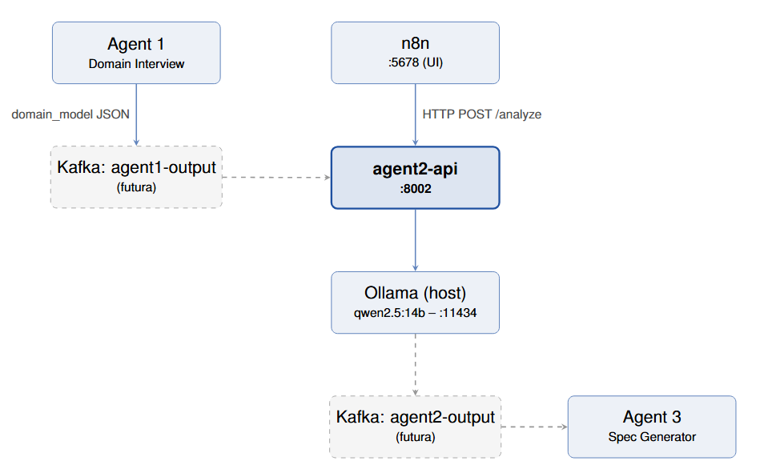
Architettura Del Sistema (Docker)
Agent 1 genera Domain Model strutturato (JSON)
n8n attiva Agent 2 tramite endpoint /analyze
Agent 2 analizza semantica e struttura del modello
In caso di interpretazione linguistica complessa, viene attivato Ollama
Agent 2 produce un output validato per lo step successivo della pipeline
Setup Time
Complete deployment in ~60 minutes (Docker + Ollama + n8n auto-import). Team onboarding under 1 hour. First live analysis same day.

Slide 6
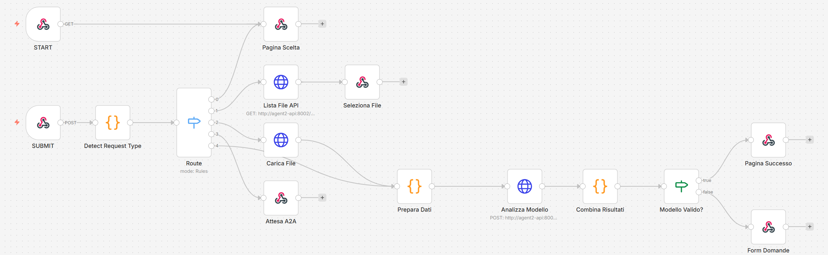
Pipeline di Validazione Dettagliata (n8n)
0. Parsing & Ingestion
1. Semantic Analysis
Lettura e validazione strutturale del domain_model.json
Generazione embedding e calcolo similarità tra entità
2. Rule Validation
3. Interactive Refinement
Applicazione 22 regole DDD con supporto LLM
Loop Q&A fino a certificazione completa

Slide 7
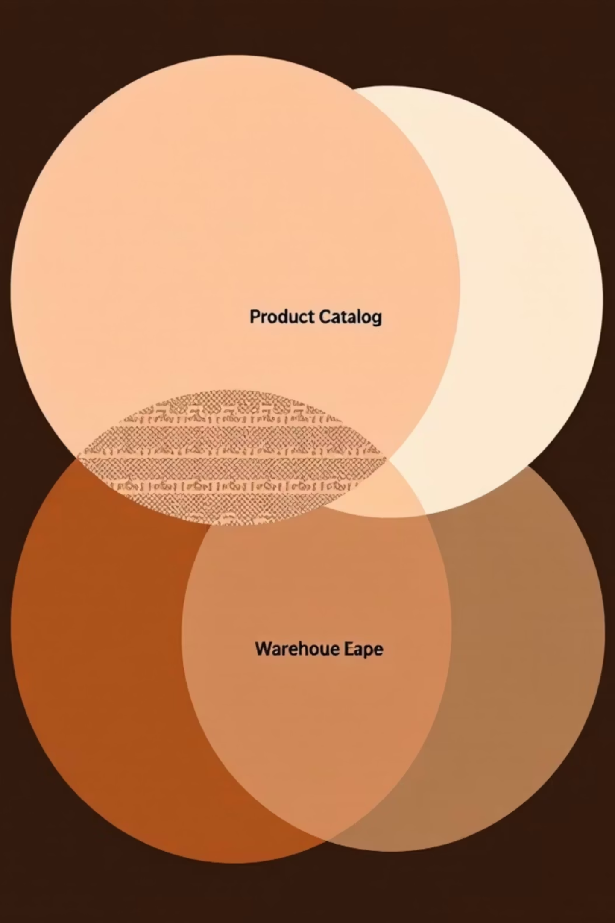
Pilastro 1: Analisi Semantica
Ogni entità viene trasformata in un embedding vettoriale ad alta dimensionalità, abilitando un riconoscimento sofisticato di pattern. Calcoliamo la similarità coseno tra entità appartenenti a diversi bounded context per identificare potenziali duplicazioni o ambiguità semantiche che potrebbero compromettere l’architettura.
Sovrapposizione Entità ≥ 0.85
Ambiguità Semantica ≥ 0.75
Segnala una potenziale duplicazione della stessa entità in bounded context separati. Richiede revisione immediata e strategia di consolidamento.
Segnala termini con significati multipli (polisemia) che potrebbero creare confusione tra i domini.
Essenziale per mantenere un linguaggio ubiquo chiaro.

Slide 8
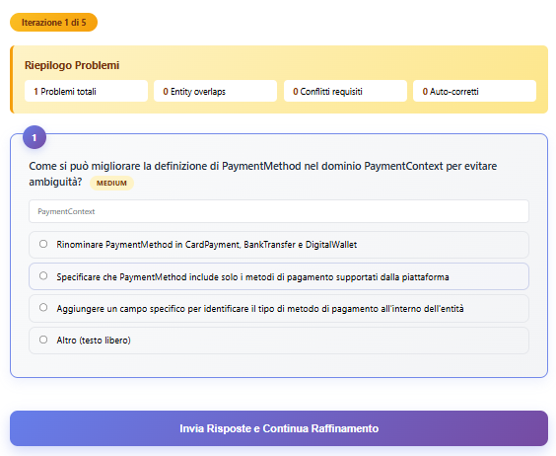
Pilastro 2: 22 Regole DDD + LLM
Un framework di validazione completo che copre tutti gli aspetti critici del Domain-Driven Design, potenziato con supporto LLM per i casi complessi che richiedono comprensione contestuale e decisioni architetturali sfumate.
7 Critical Categories
Domain Classification
Bounded Context Integrity
Entity vs Value Object
Ownership Clarity
Requirement Conflict Resolution
Event Architecture Patterns
Communication Patterns
Notes:
Le 22 regole coprono 7 aree fondamentali del Domain-Driven Design:
Domain Classification Verifica che il dominio sia correttamente classificato (Core, Supporting, Generic).
Bounded Context Integrity Controlla che i confini tra context siano chiari e non vi siano dipendenze illegittime.
Entity vs Value Object Garantisce che le entità abbiano identità e che i value object siano immutabili e senza ID.
Ownership Clarity Ogni entità deve avere una responsabilità chiara e un contesto di appartenenza definito.
Requirement Conflict Resolution Identifica conflitti tra requisiti modellati nel sistema.
Event Architecture Patterns Verifica che gli eventi rispettino pattern corretti (event naming, event consistency).
Communication Patterns Analizza le modalità di interazione tra bounded context (REST, eventi, sincronizzazione).

Slide 9




Resilienza e Fallback Intelligente
Un aspetto fondamentale è stato sviluppato è il sistema di fallback multi-livello. Nell'eventualità che il nostro LLM dovesse non funzionare o avere problemi, l'Agent è stato progettato per essere resiliente e continuare a funzionare attraverso meccanismi alternativi di analisi, garantendo sempre un risultato affidabile.
Livello 1: LLM
Livello 2: Euristiche
Analisi contestuale con qwen2.5:14b per casi complessi
Regole statiche deterministiche sempre disponibili
Livello 3: Guided Review
Livello 4: Escalation
Domande guidate all'architetto per risoluzione manuale
Segnalazione per revisione manuale esperta
Questo approccio stratificato garantisce che il sistema possa operare efficacemente in qualsiasi condizione, dalla piena disponibilità dei servizi AI fino a scenari di degrado, mantenendo sempre un livello di qualità accettabile nella validazione del modello di dominio.

Slide 10
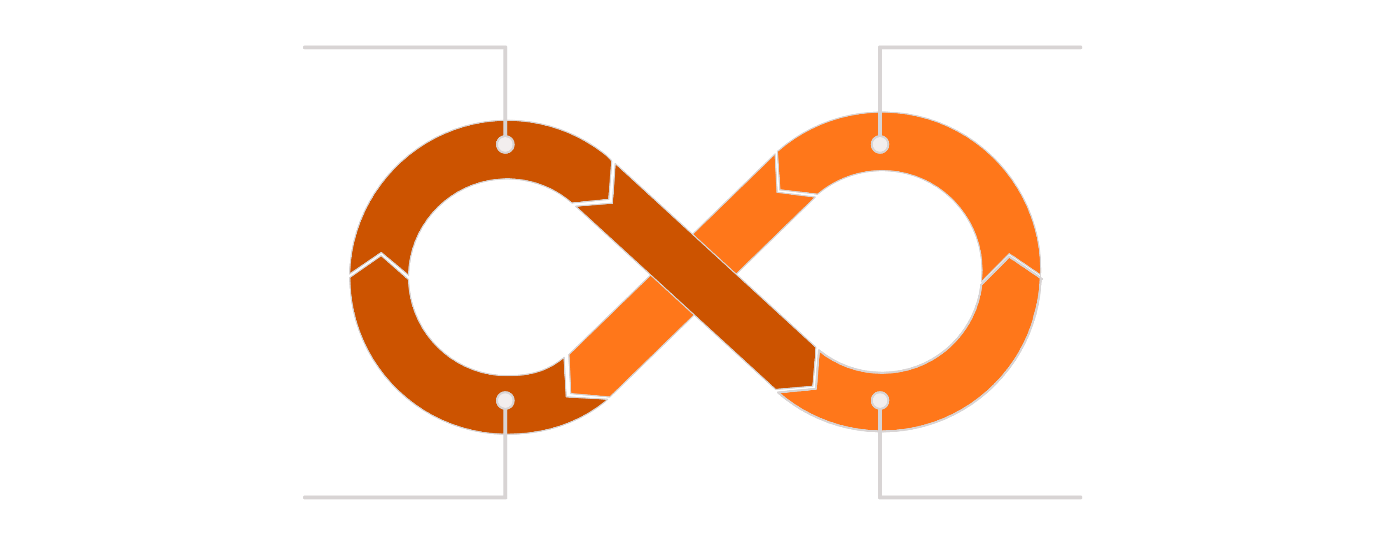
Pilastro 3: Raffinamento e Auto-Fix
PRE-APPLY Ingestion
SEMANTIC Analysis
Auto-Fix
Guidata dall’Utente
Violazioni di naming e ambiguità risolte automaticamente quando sicure e deterministiche. Riduce lo sforzo manuale mantenendo gli standard di qualità.
3 opzioni concrete → 1 di 6 azioni: rename_event / set_owner / reclassify_domain / resolve_conflict / add_mapping / update_pattern.
Audit Trail
QUESTION Generation
CONFLICT Detection
_userGuidedFixes · _ownershipDecisions · _conflictResolutions — tracciamento immutabile di ogni decisione architetturale.
Risultato: Un modello DDD VALIDO e certificato, pronto per generare specifiche implementabili con l’Agent 3.
Tracciabilità completa dai requisiti all’architettura.

Slide 11






Stack Tecnologico Enterprise-Ready
OPEN SOURCE
ZERO VENDOR LOCK-IN
Stack progettato per decisori tecnici: LLM locale su GPU, pipeline Kafka per scalabilità orizzontale, orchestrazione n8n per workflow iterativi e FastAPI/A2A per l’integrazione agent-to-agent. Deployment completo in circa 60 minuti.
FastAPI 0.109
Orchestrazione n8n
REST API leggera + Protocollo A2A v0.3 per interoperabilità trasparente tra agenti e sistemi esterni.
Orchestrazione iterativa dei workflow per l’automazione della pipeline di validazione e correzione.
Ollama + Qwen2.5 14B
Sentence Transformers
LLM locale: zero costi API, i dati non lasciano mai la rete aziendale, privacy e conformità garantite.
Embedding semantico per ricerca e matching di concetti DDD con alta precisione.
Docker Compose
Apache Kafka
Deployment ripetibile: ambiente completo pronto in circa 60 minuti per testing e staging.
Pipeline asincrona pronta (Agent1 → Agent2 → Agent3) per alto throughput e resilienza su larga scala.
Vantaggi Chiave: LLM on-prem su GPU (privacy), Kafka-ready per scalabilità, A2A v0.3 per interoperabilità, zero costi di licenza.

Slide 12
Vantaggi d’utilizzo
1
CONVERGENZA VERSO UNO STATO VALID
Ogni iterazione risolve il numero di issue e quelli già risolti non vengono riproposti.
Parsing & Ingestion applicano modifiche prima dell’analisi
2
SEPARAZIONE ORCHESTRAZIONE/INTELLIGENZA
n8n e Agent 2 garantiscono modularità, sostituibilità, scalabilità.
3
ROBUSTEZZA
E’ possibile scalare ogni componente indipendentemente
4
SCALABILITA’ FUTURA (KAFKA)
Passaggio da una pipeline sincrona ad una asincrona
5
ARCHITETTURA CLOUD NATIVE (KUBERNETES-READY)
Supporto ad auto-scaling, rolling updates e self-healing
Notes:
possiamo sostituire il motore LLM senza toccare la pipeline,
possiamo scalare ogni componente indipendentemente.”

Slide 13
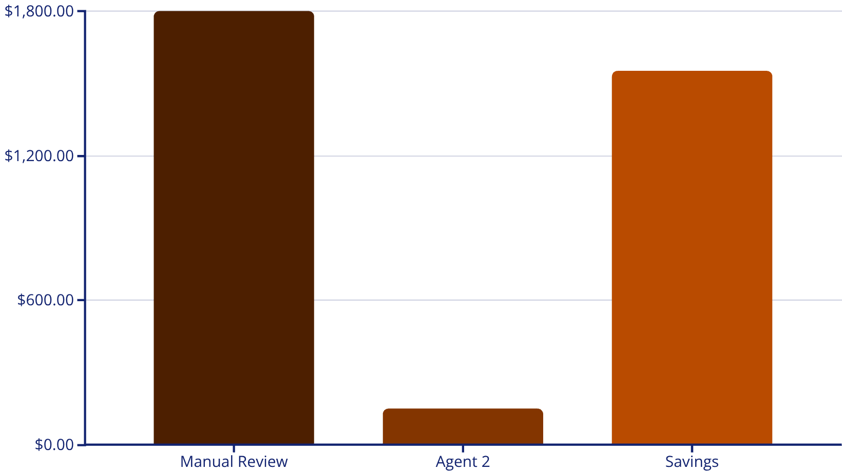
Analisi ROI: Valore di Business dell’Agent 2
Analisi costi-benefici completa che confronta i processi di revisione architetturale manuale con l’automazione dell’Agent 2, dimostrando significativi risparmi di tempo e riduzione del rischio lungo l’intero ciclo di sviluppo software.
Confronto per Singola Revisione del Modello
Revisione Manuale Senior: 8–16 ore a $100–150/ora = $1.200–$2.400
Con Agent 2: 30–90 minuti = $75–$225
Risparmio Netto: $900–$2.200 per modello
Proiezione Annuale (10 Progetti)
Risparmio revisioni: $9.000–$22.000
Bug prevenuti: $30.000–$150.000+
Costo infrastruttura: $0–$600/anno
ROI: 15×–200× in base ai bug prevenuti e al valore del progetto
IBM Research: Moltiplicatori del costo dei bug: ×6 in implementazione, ×15 in testing, ×50–100 in produzione. Un bug in produzione costa $10.000–$15.000+. La prevenzione è esponenzialmente più vantaggiosa della correzione.

Slide 14
GRAZIE PER L’ATTENZIONE

